Slide 1
柏拉圖與道德教育
報告者-中文二，教程一，李芷亭

Slide 2
簡介
雅典人
青年即受哲學思想薰陶-與蘇格拉底接觸→哲學觀
政治觀-熱衷政治，卻與以往保守的觀念不同(p.95)《理想國篇》、《法律篇》
民主觀

Slide 3
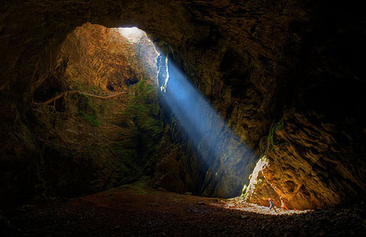
著作
《第七書》「洞穴的故事」

Slide 4
學園
設立目的-政治理想需要教育的教化
實施-教導王儲
主要研究-哲學、科學、數學、法理學
重要影響-追求人文與精密科學知識的永恆社團，被視為世界上的第一所大學

Slide 5
柏拉圖的哲學信念
「道」
「人所當為」、「烏托邦」、理想國
總歸在淑世，藉由激勵來改善人和社會。具有濃厚的社會意義

Slide 6
柏拉圖教育哲學
教育基礎-身心靈健全的互動(舉例)
重要概念-價值、智慧、服務與政治領導
透過知識智慧(教育)使我們得以發揮和了解
盡善其用
目的-達到美善和諧

Slide 7
菁英領導教育思想
基礎-教育是社會道德力量的根本泉源
環境-理想國
思考:教育有階級之分?

Slide 8
教育哲學兩難
保守教育方法-制約、習慣養成
哲學精神-自由開放

Slide 9
教育計畫
強調教育的精神層次
理想學校制度:身體發展→自制力→正式教育
出生~六歲-身體發展和衛生習慣
三歲~六歲-學校所傳達的功能-勇氣、自制力、民族精神()
六歲後-男女皆須上正式教育、體育活動

Slide 10
影響
人文主義和新人文主義運動
男女皆須平等受教、體育樂教並重、教育為終生工作、實務經驗、知行合一、養成哲學家皇帝
超脫傳統的學校制度
職業制度(技職學校)

